Slide 1




差旅平台
使用说明
One-stop service introduction for travel
河南理工大学

Slide 2








一站式服务差旅平台优势
现状/
VS
平台/
present situation
platform
1、购票需自费，需垫资付款
2、发票需收集，需整理投递
3、差标需自控，把握不准多
1、平台购票免垫资，避免公务卡
购票还款烦（不垫资）
2、平台报销不取票，一键报销免
投递（不取票）
3、差标提醒直接控，无需临时查
差标（不违规）

Slide 3










差旅平台操作流程
Part 1
登录差旅平台
Part 2
提交出差申请单
Part 3
部门负责人、项目负责人审核出差申请单
Part 4
平台订票
Part 5
提交报销

Slide 4
目前出差流程
告知部门负责人需要出差，审批，出行结束后，整理粘贴发票，预约报销单，由经费负责人审批签字
为什么先提交出差申请
1
出差申请由项目负责人审批后，订票时直接冻结经费本资金
2
避免先出行但由于经费余额不足等原因无法报销，导致个人负担
3
出行结束后，选择出差申请单后，自动生成报销单，
无须重复录入行程信息

Slide 5






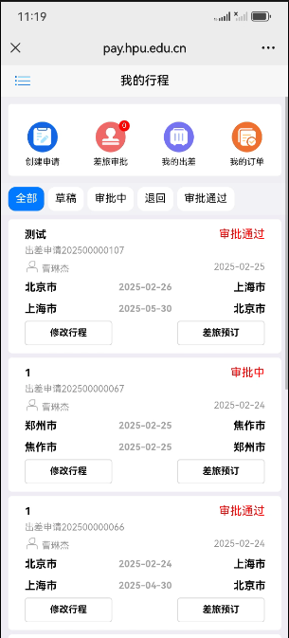


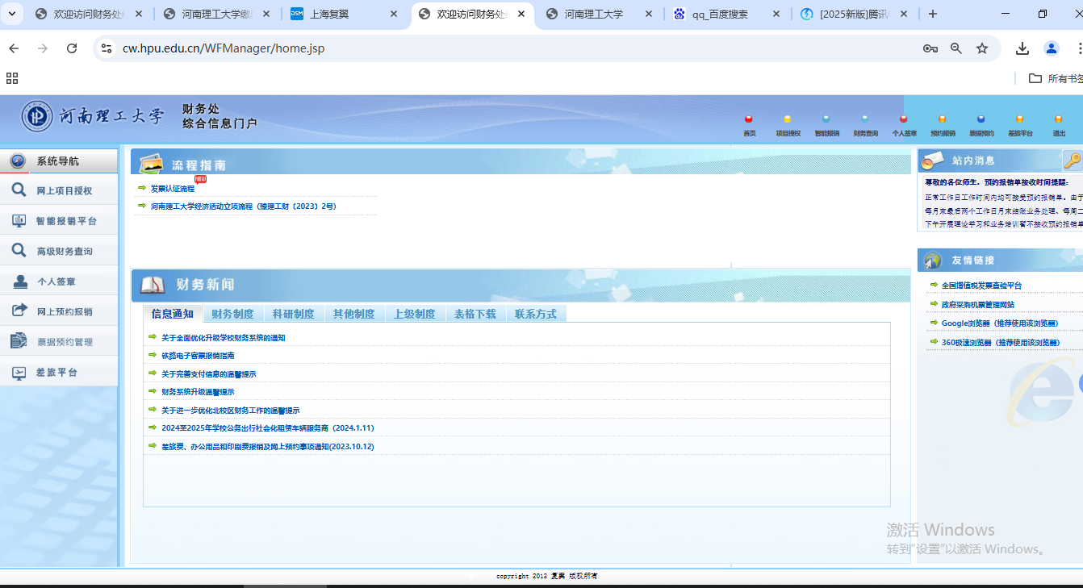

01
移动端流程介绍
Mobile terminal process introduction
02
PC 端流程介绍
Introduction to PC terminal process

Slide 6

01
移动端流程介绍
PART ONE
Mobile terminal process introduction

Slide 7



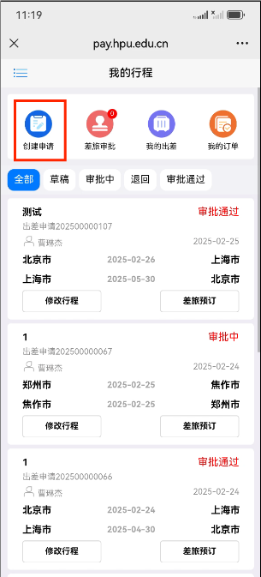
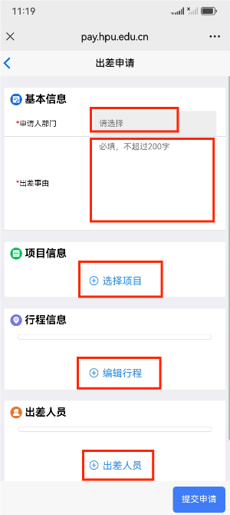


移动端流程-建行程
创建申请，选项目

Slide 8
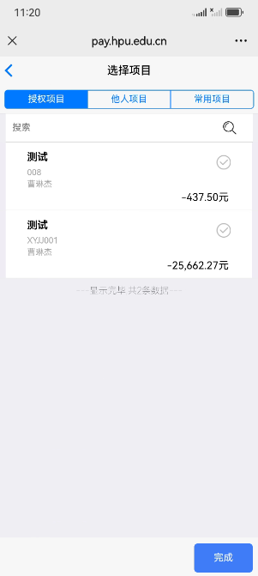
移动端流程-建行程
创建申请，选项目
可选择
授权项目
他人项目
常用项目
请选择正确的项目，审核通过后无法修改，后续需要使用此项目经费进行购票报销

Slide 9
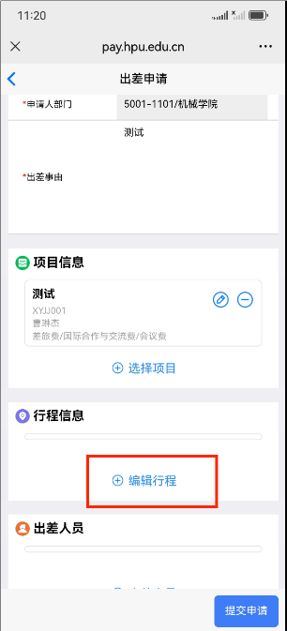
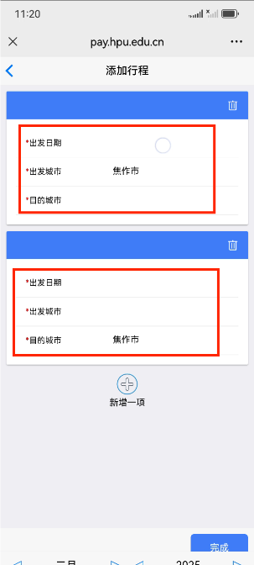
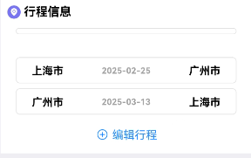
移动端流程-建行程
编辑行程

Slide 10
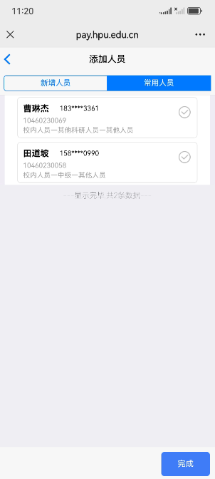
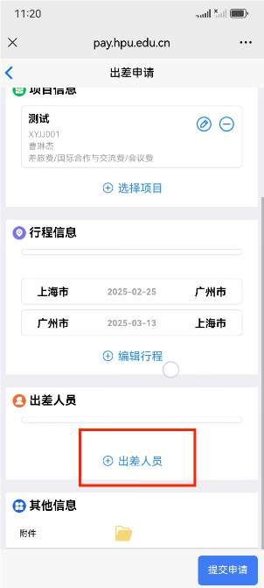
移动端流程-建行程
选择出差人
（1）可以新增人员
也可以在常用人员中选择
（2）请填写全部出差人员，未填写的人员，无法订票

Slide 11
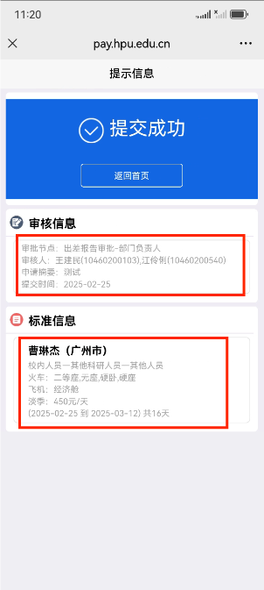

移动端流程-建行程
审核信息显示审核的流程及信息
标准信息显示出差人员的信息以及差旅标准
购票时需符合差旅标准，否则无法使用项目支付

Slide 12
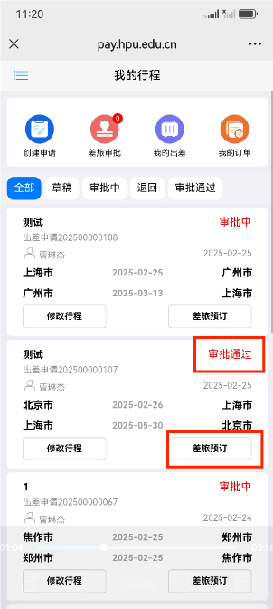
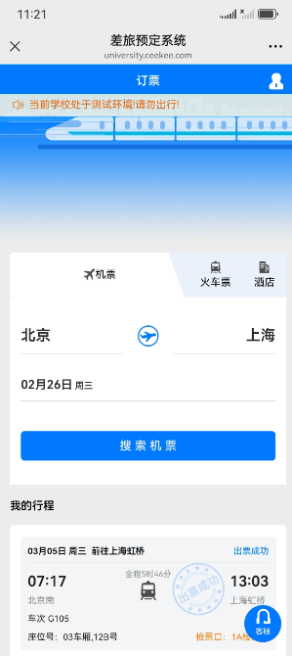





移动端流程-订票
等审核通过后，点击差旅预订，选择相应的项目进行订票

Slide 13
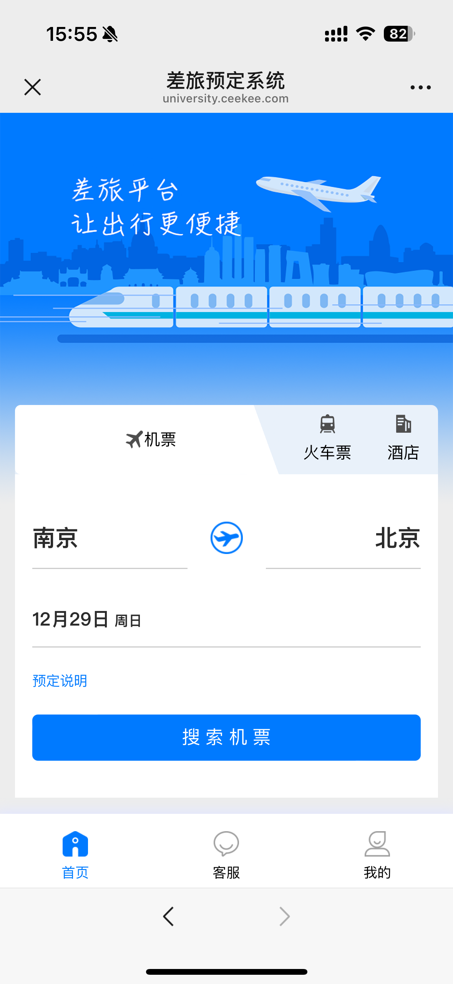
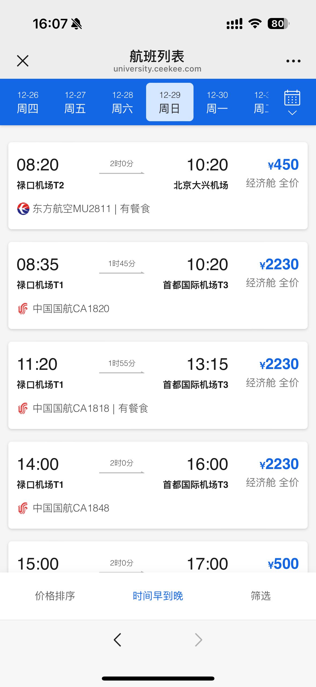
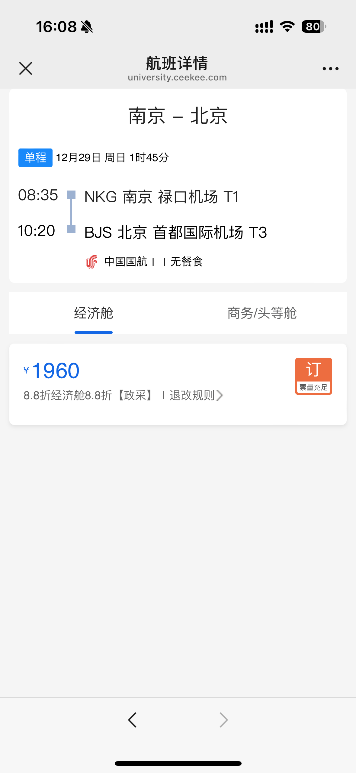
移动端流程-订机票
机票预订

Slide 14
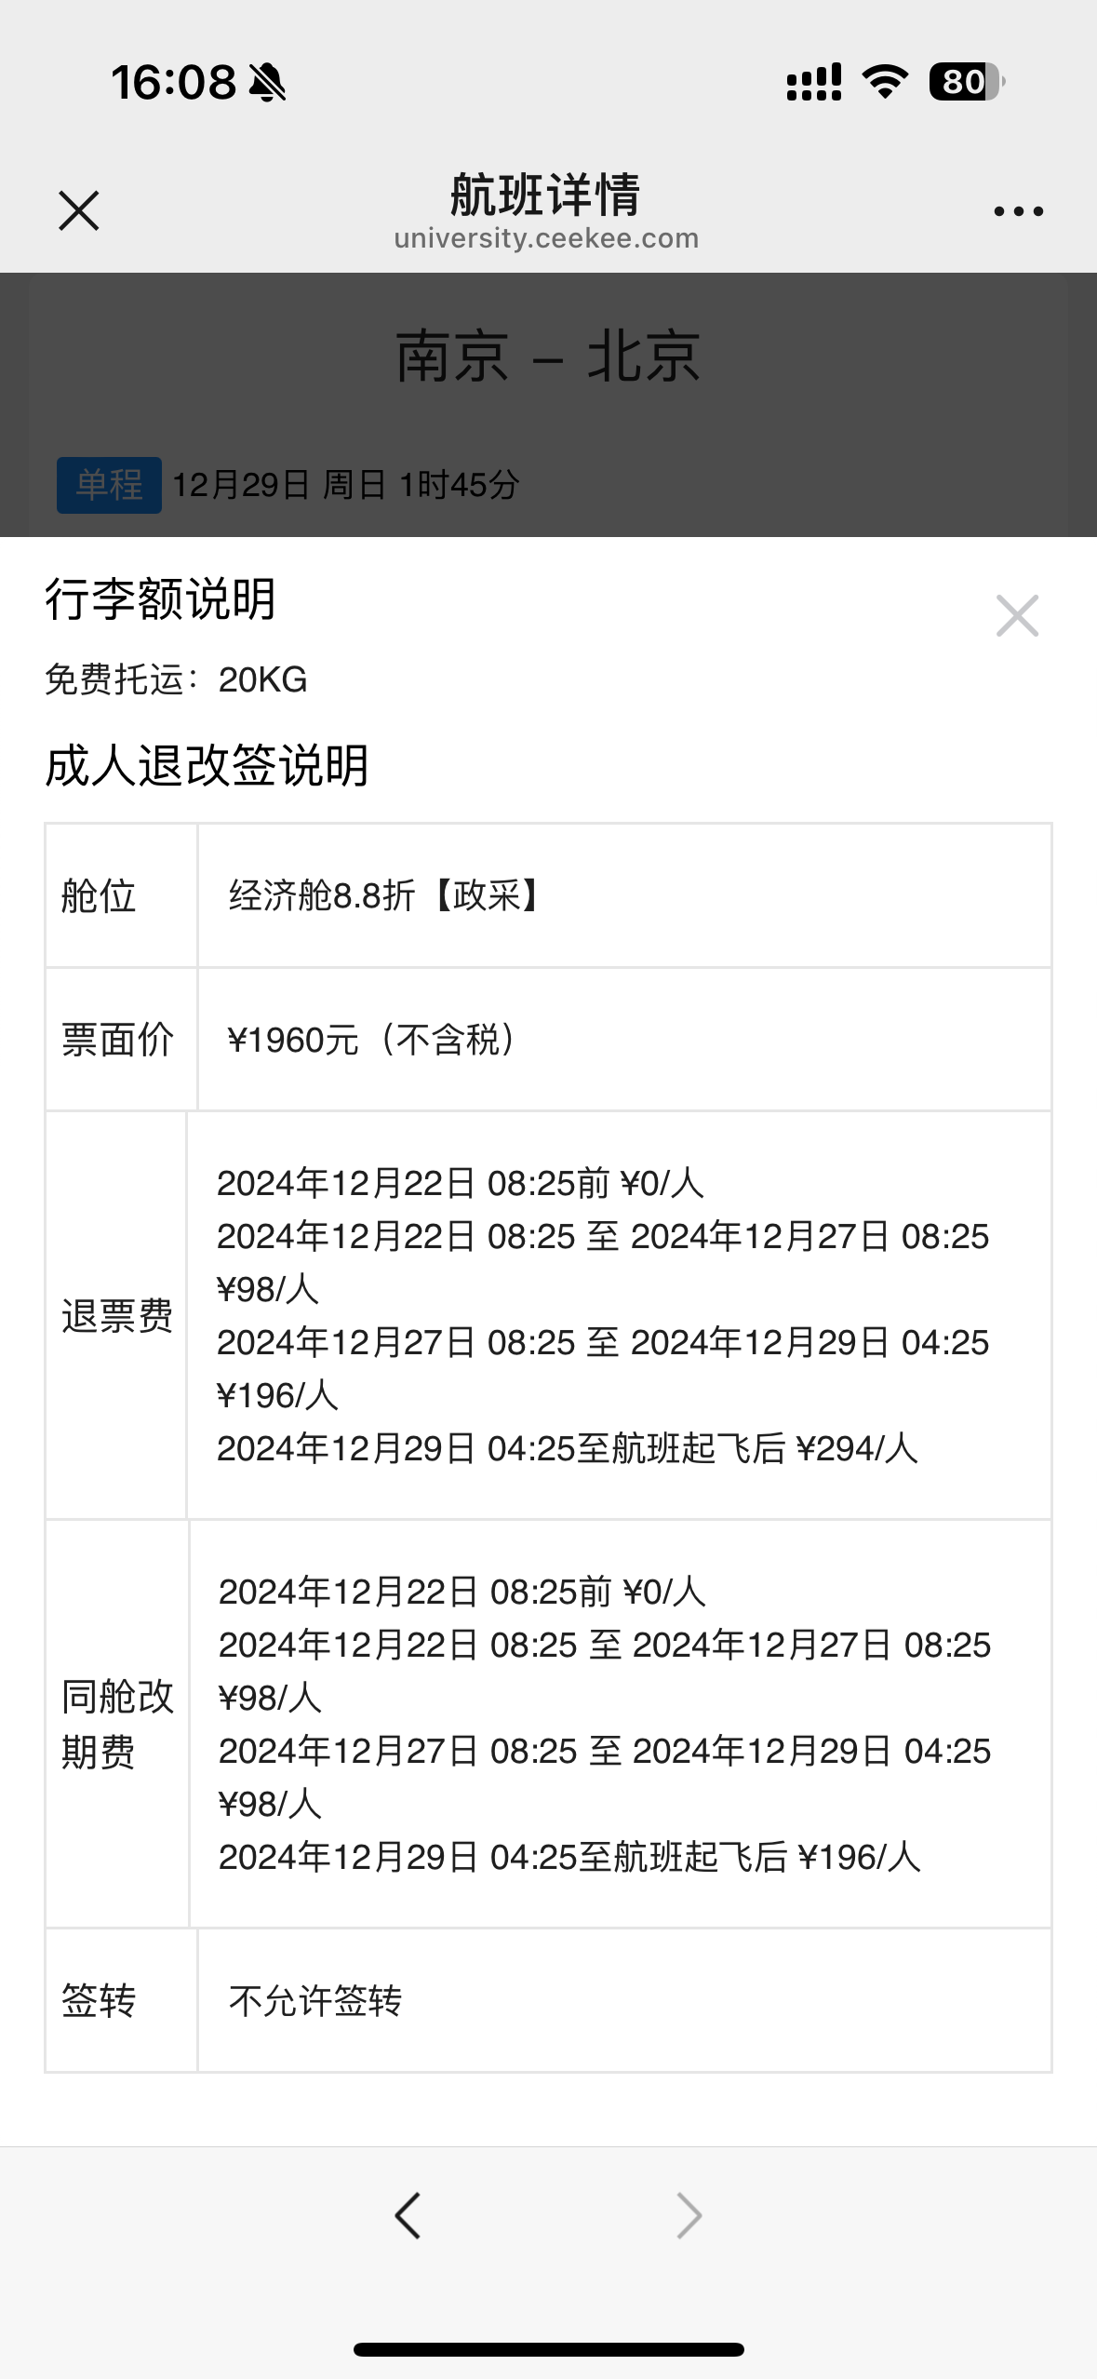
移动端流程-订机票
确认退改规则

Slide 15
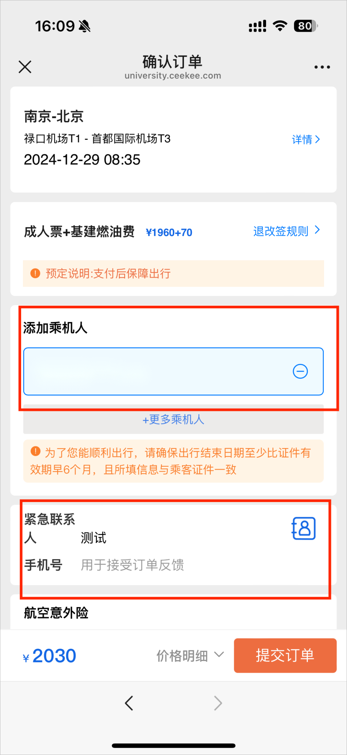
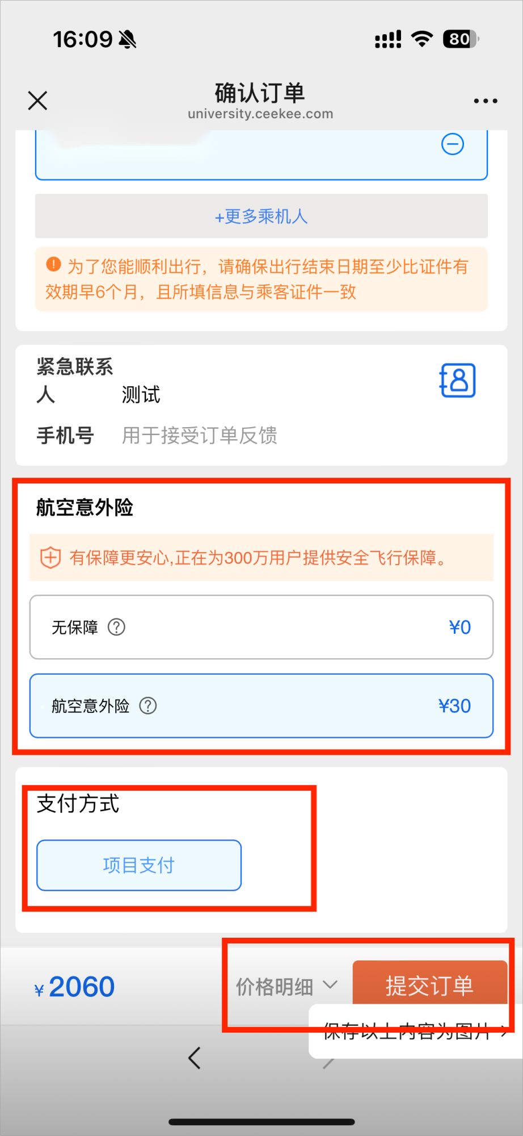
移动端流程-订机票
确认订单
保险：
可以选择不购买保险或购买不同档的保险，金额不同保额不同
乘客可以选择出差申请单中的出差人，一人或多人。出差申请单上未填写的人员，无法选择
项目支付：
使用项目经费直接购票

Slide 16
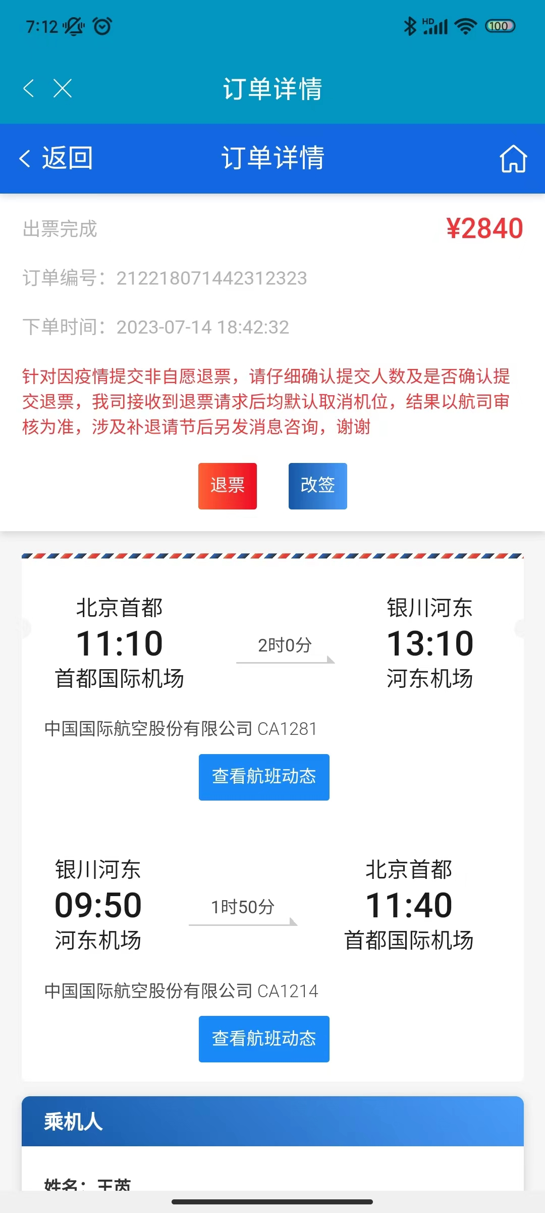
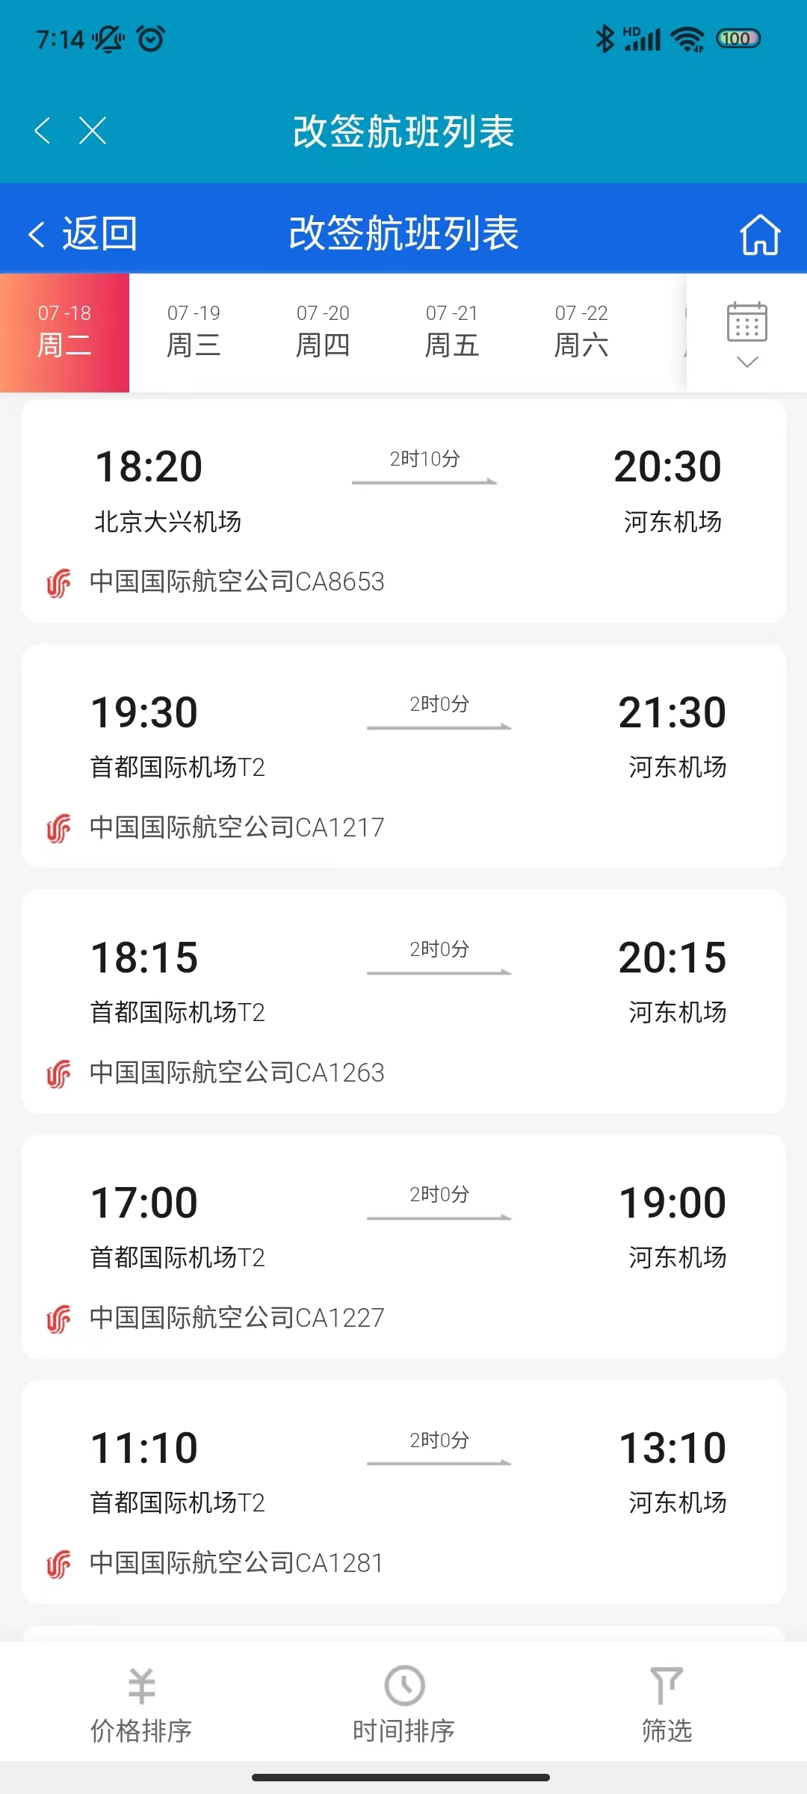
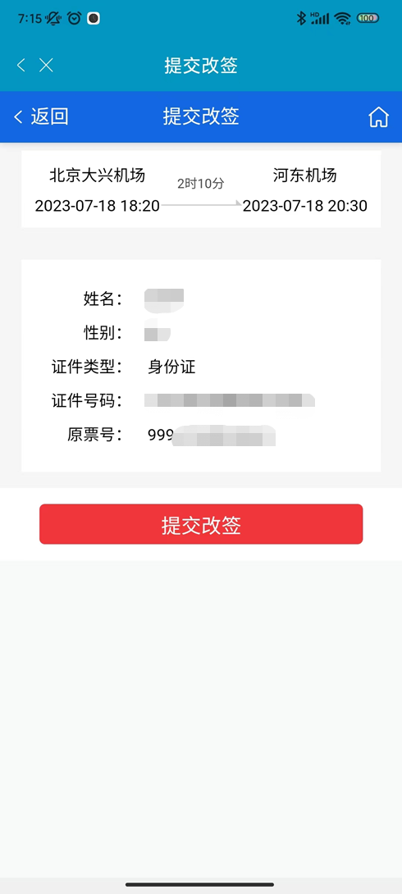
移动端流程-订机票
由于订票后冻结经费本，如果不在差旅平台退改签，无法推送，导致冻结金额无法变更，影响结算。所以订票完成后，如有退改签需求，请务必在差旅平台进行，一般3-30分钟会有短信通知

Slide 17
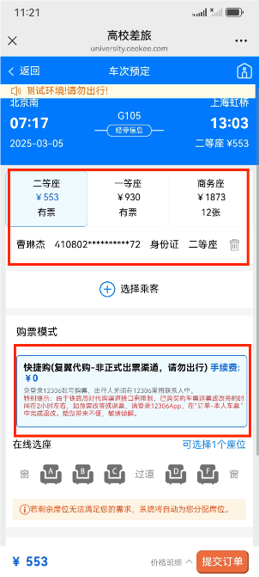
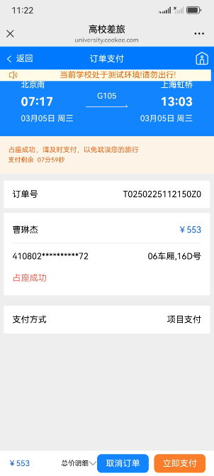
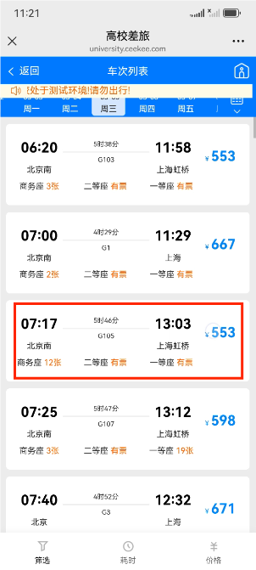
移动端流程-订火车票
选择火车进行预定

Slide 18
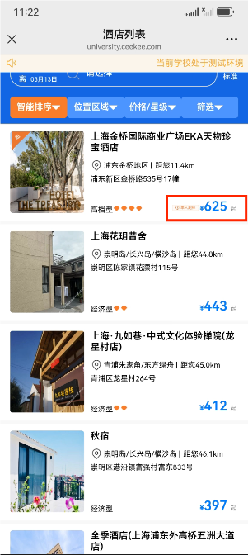
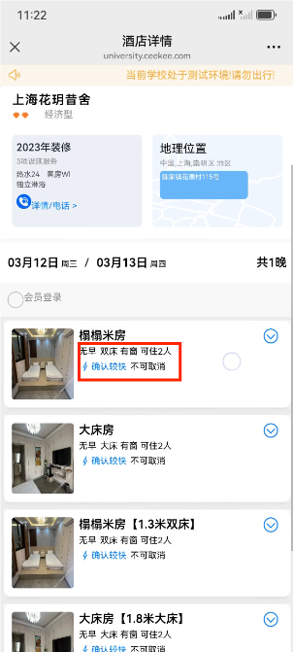
移动端流程-订酒店
酒店预定

Slide 19
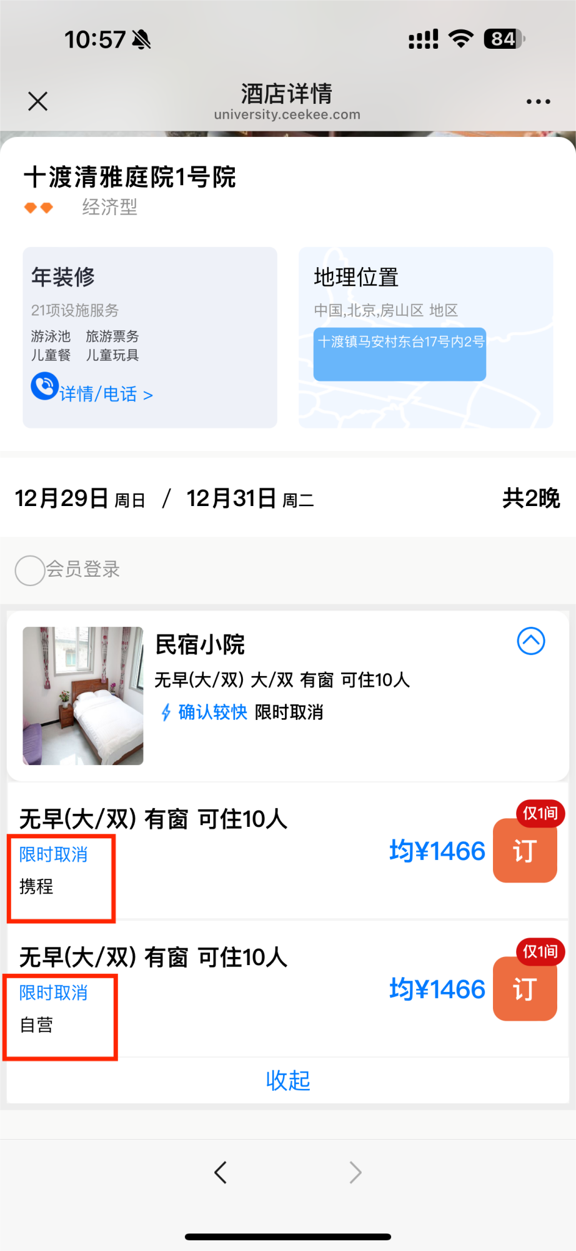
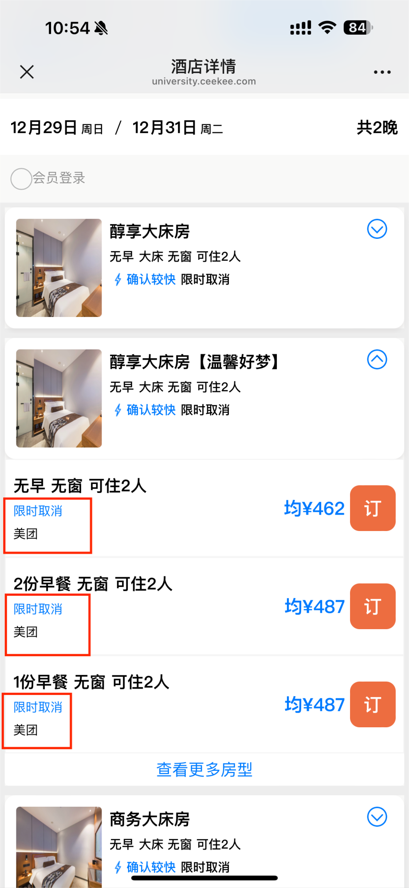
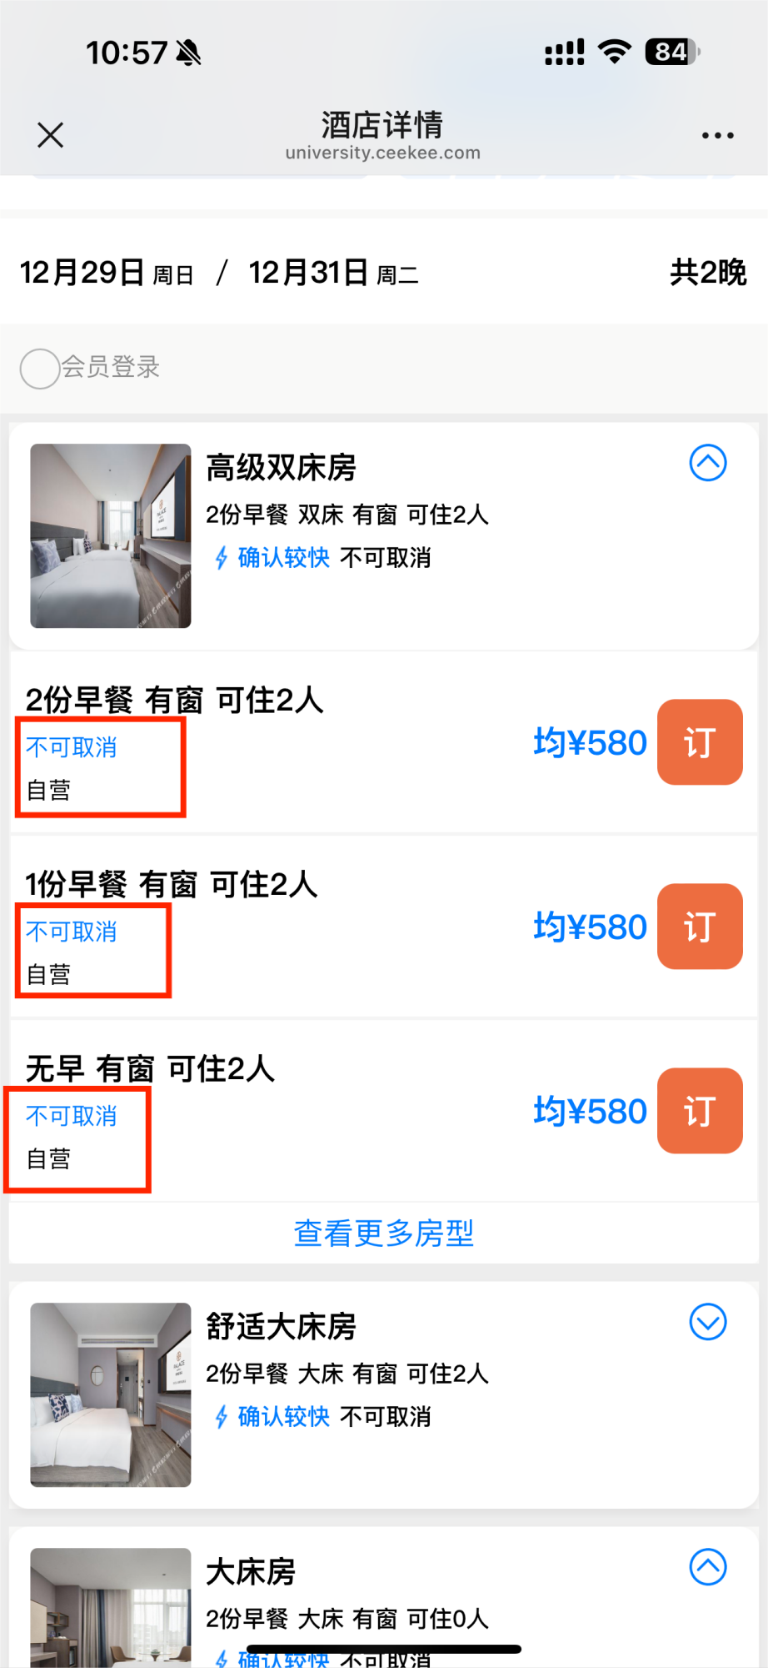
移动端流程-订酒店
酒店供应商比价
酒店预定支持
多供应商比价：
携程
美团
自营
请注意查看不同酒店的退改规则

Slide 20
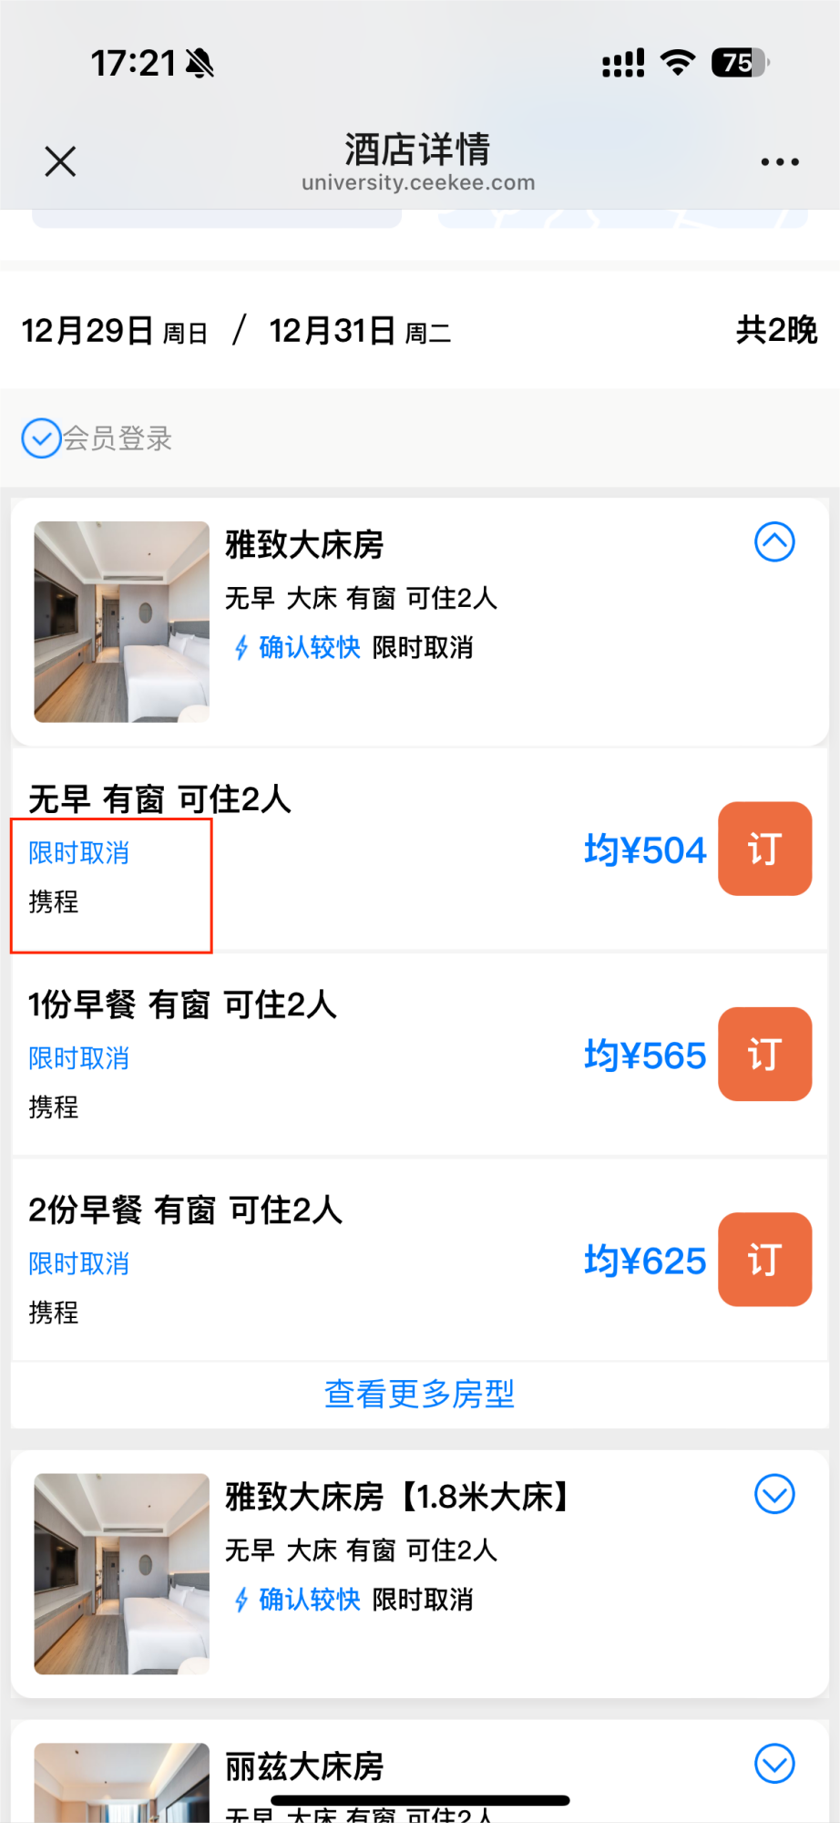
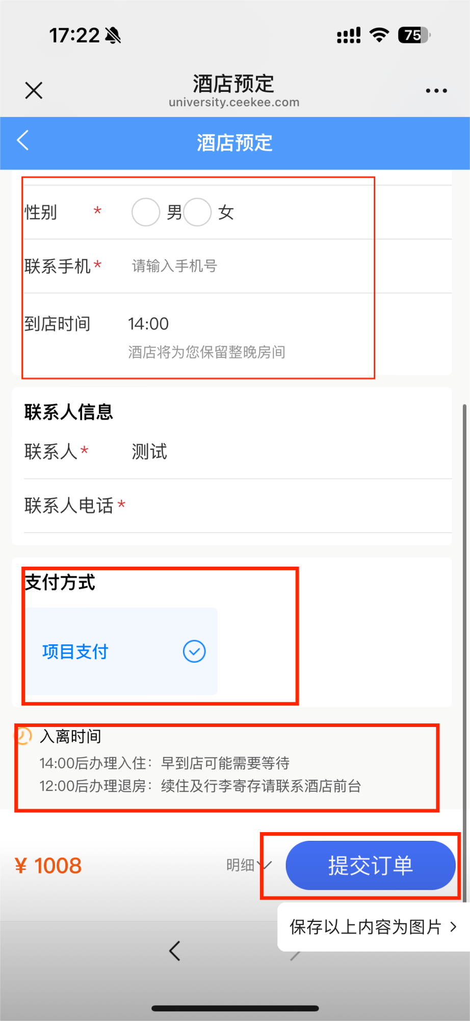
移动端流程-订酒店
酒店预定
提前退房：
入住以后，如果需要提前
退房，请拨打思客客服电话4009-005-788，由思客客服进行后台操作
延住：
方法一：
拨打思客客服电话
方法二：
审批单不控制或者弱控制的情况下可以直接在线下单延住，强控制需要新增填写申请单

Slide 21
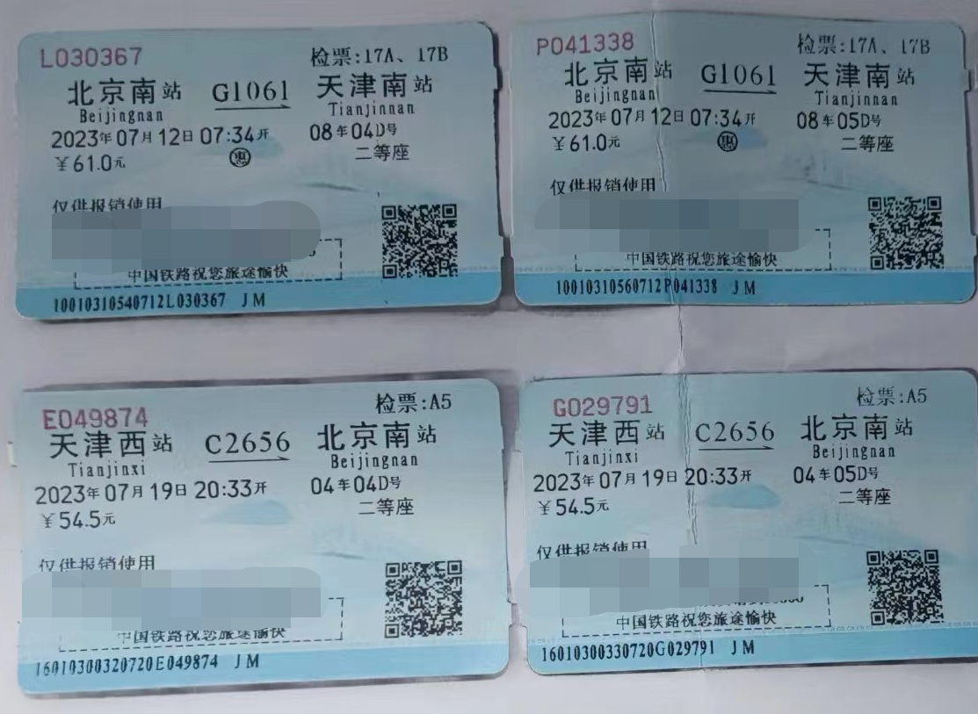
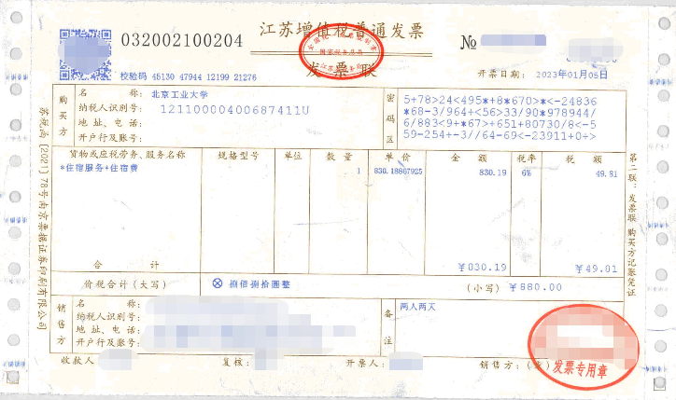
移动端流程-出行
差旅平台内订票：
出行中无须取票，避免发票丢失。行程结束后，填写报销单后，系统自动生成电子发票，火车票数电票预计11月中旬上线。
线下发票：
如会议主办方安排住宿、取得会务费等发票
（1）纸质发票，请妥善保存，出行回来后，需要拍照上传，提交报销单并打印，附上发票原件投递至财务处
（2）电子发票，出行回来后，需要上传发票，可授权财务处打印
订票结束后，可以出行啦
X

Slide 22
02
PC端流程介绍
PART TWO
Introduction to PC terminal process

Slide 23


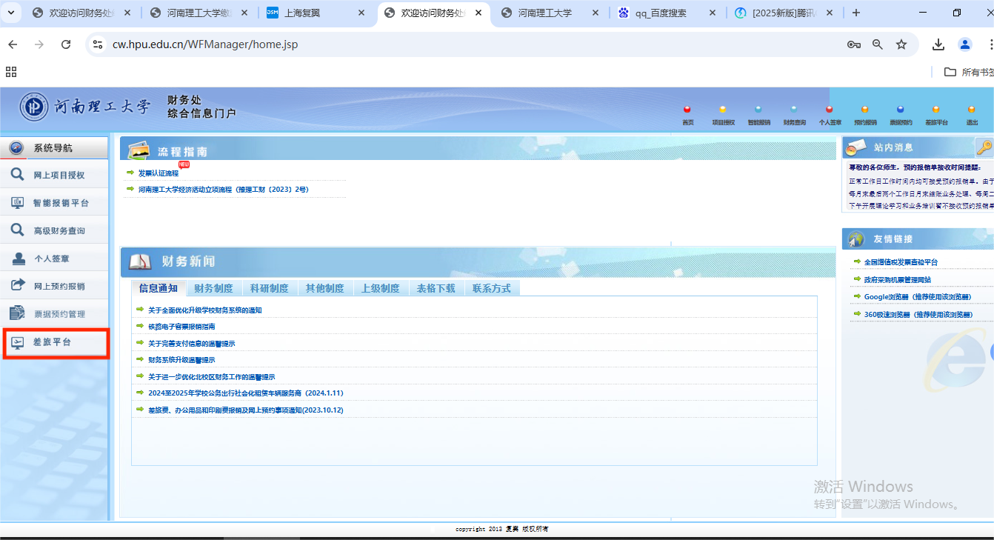

pc端流程-登录
学校信息门户可以进入差旅平台

Slide 24
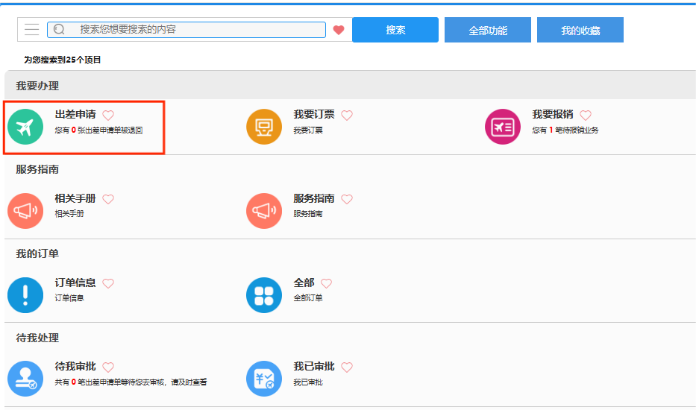

pc端流程-建行程
点击出差申请

Slide 25
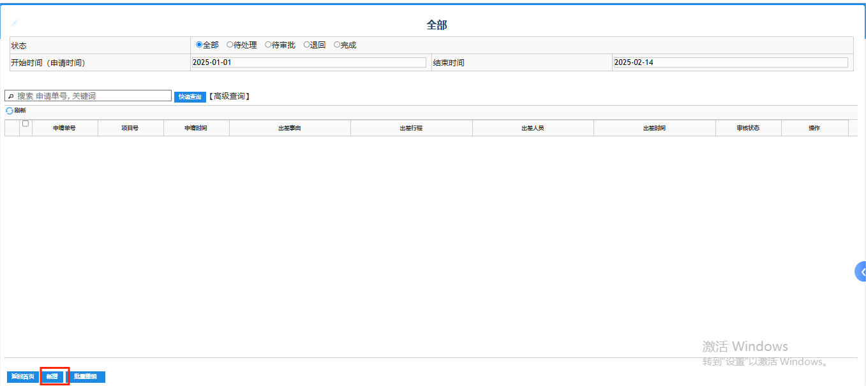
pc端流程-建行程
出差申请，点击新增

Slide 26
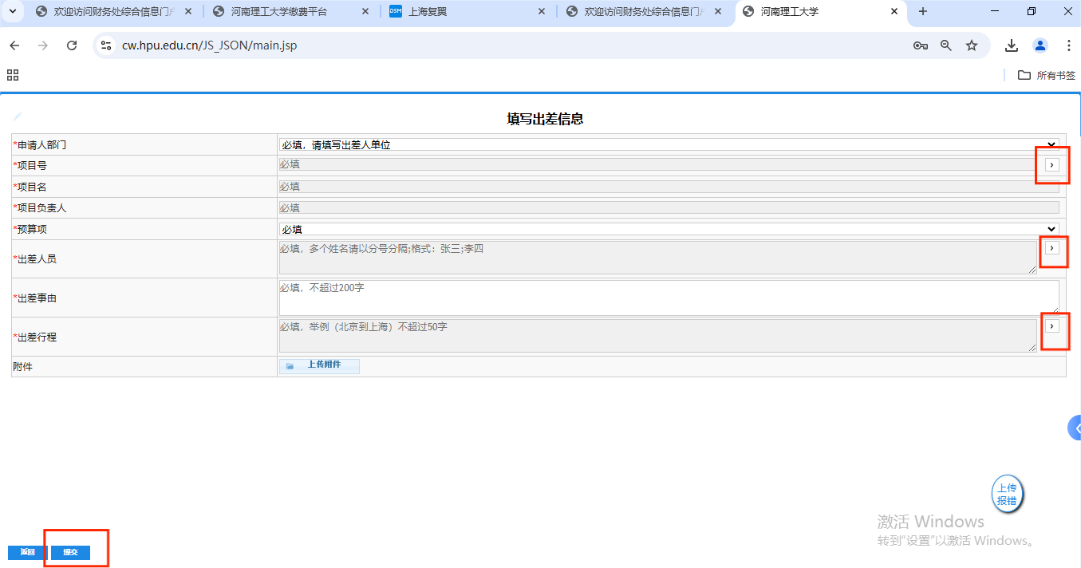

pc端流程-建行程
点击右侧‘>’选项目，选预算项，选人员，填事由，录行程，点击提交

Slide 27
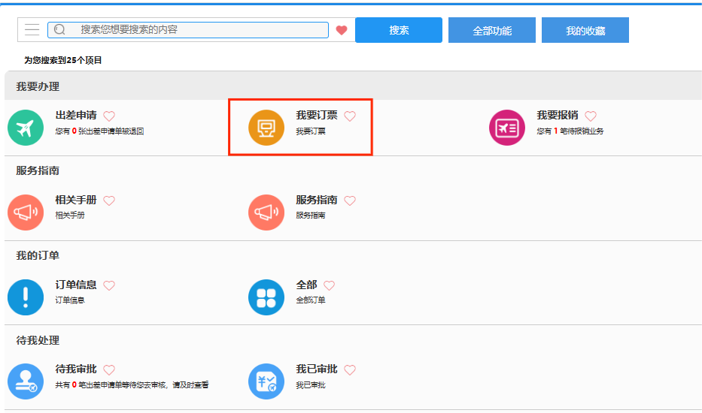
pc端流程-订票
点击我要订票

Slide 28
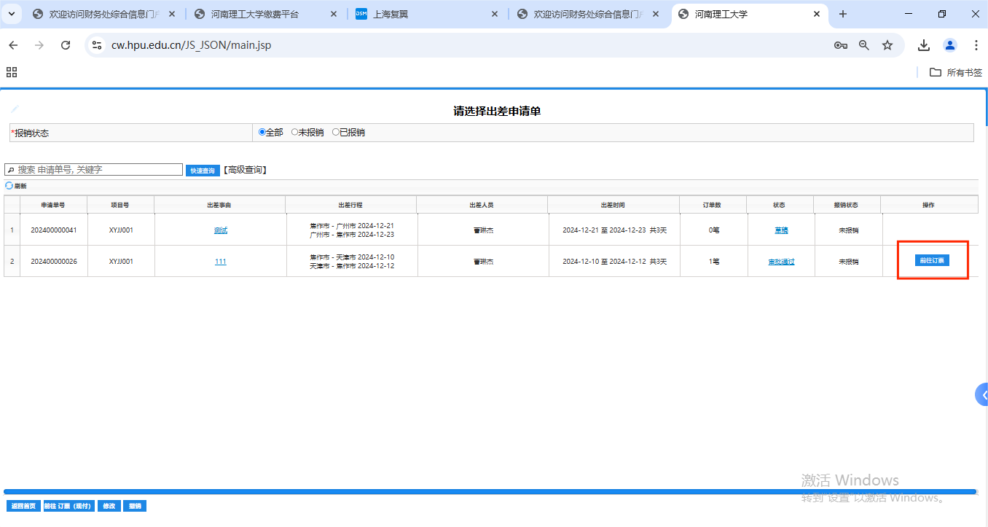
pc端流程-订票
选择项目，前往订票

Slide 29
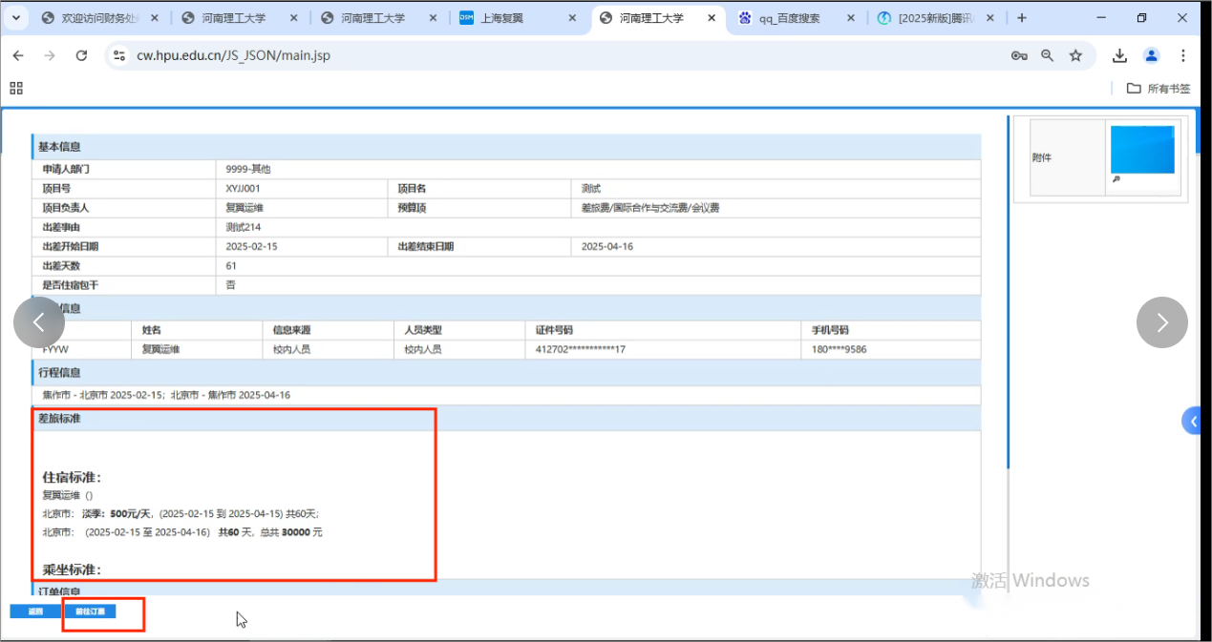
pc端流程-订票
查看差旅标准和乘坐标准，前往订票

Slide 30
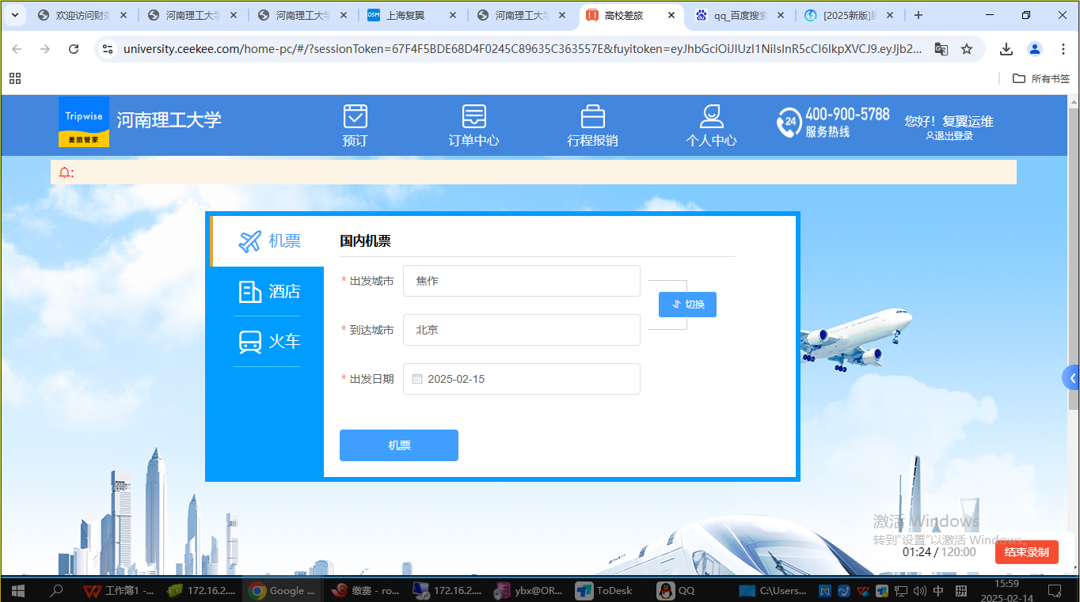
pc端流程-订飞机票
查看飞机票

Slide 31
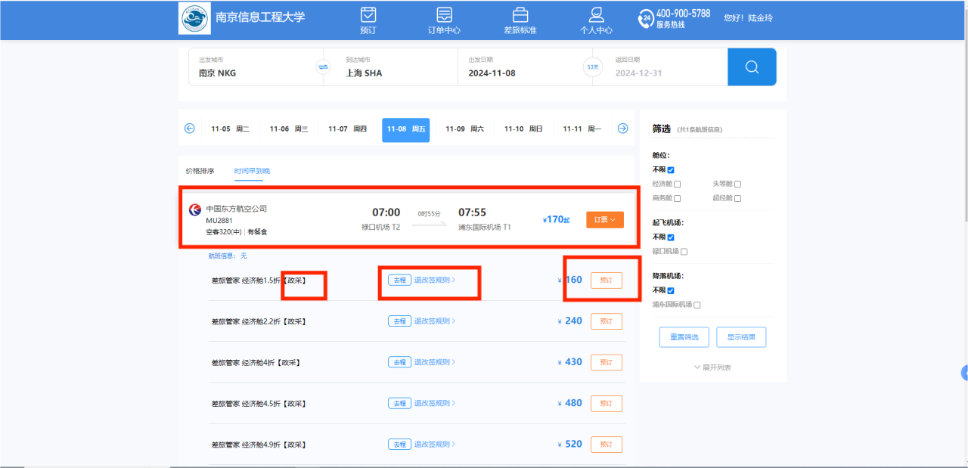
pc端流程-订飞机票
选择飞机票进行预定

Slide 32
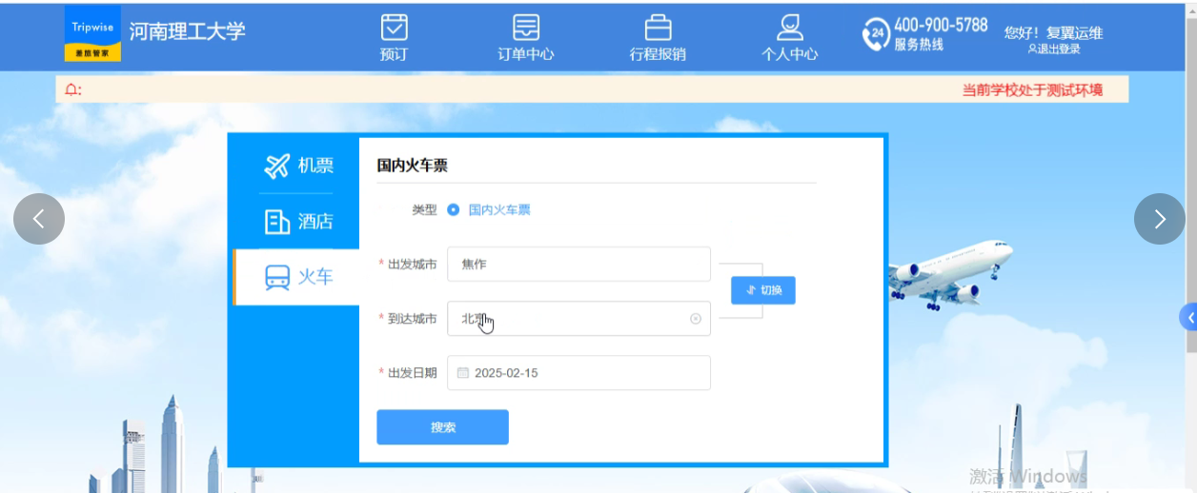
pc端流程-订火车票

Slide 33
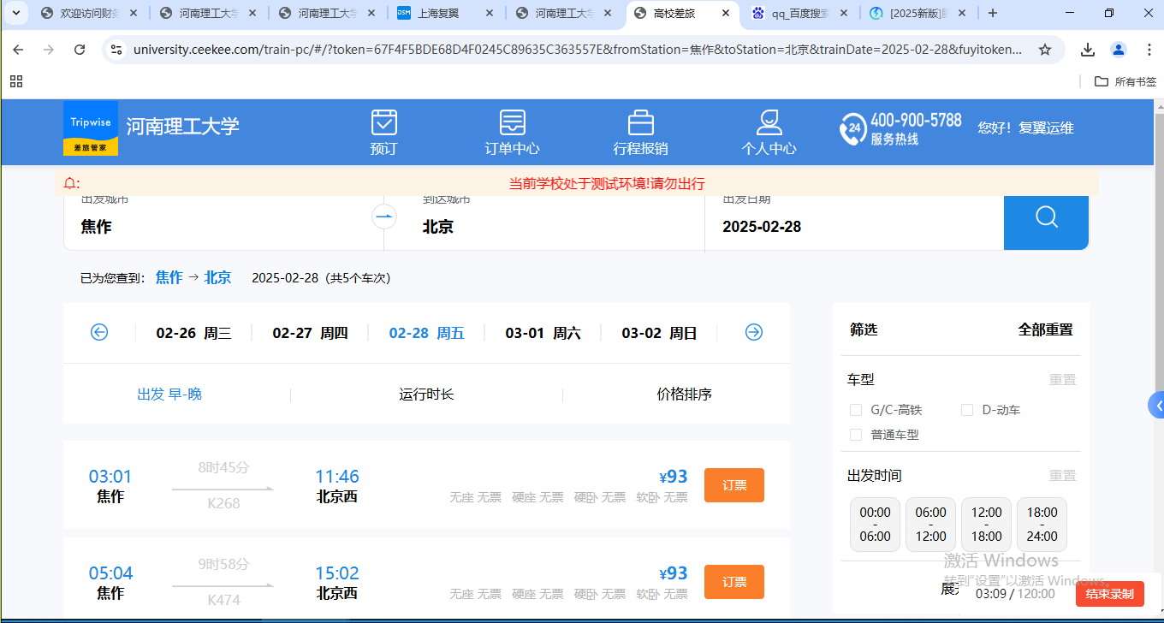
pc端流程-订火车票

Slide 34
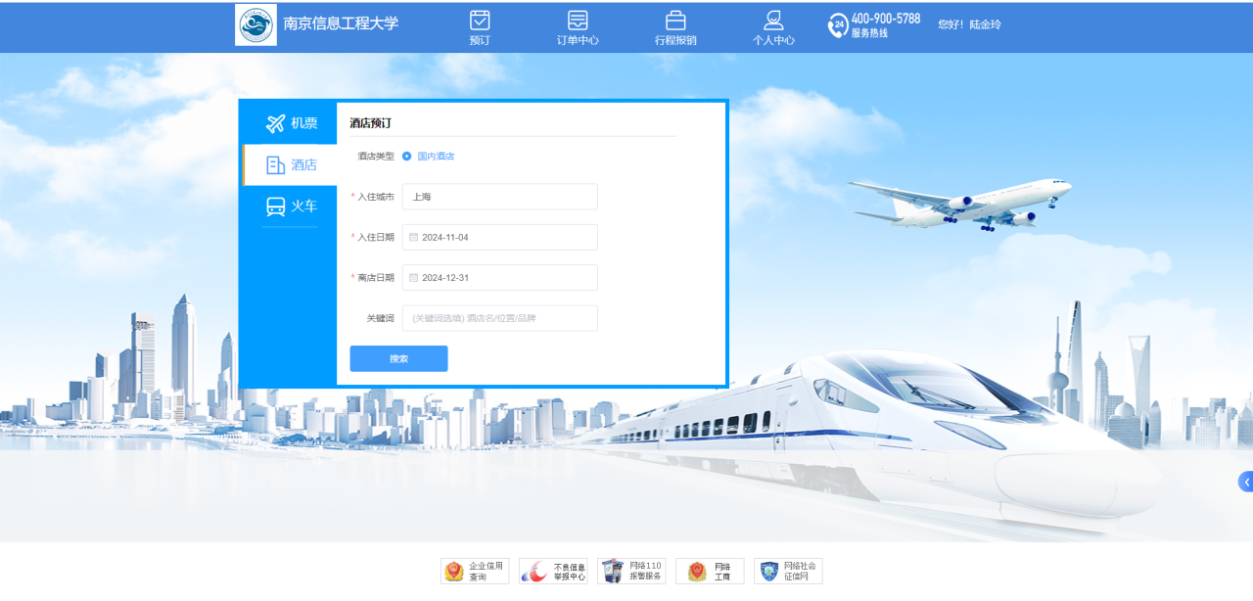
pc端流程-订酒店
查看酒店

Slide 35
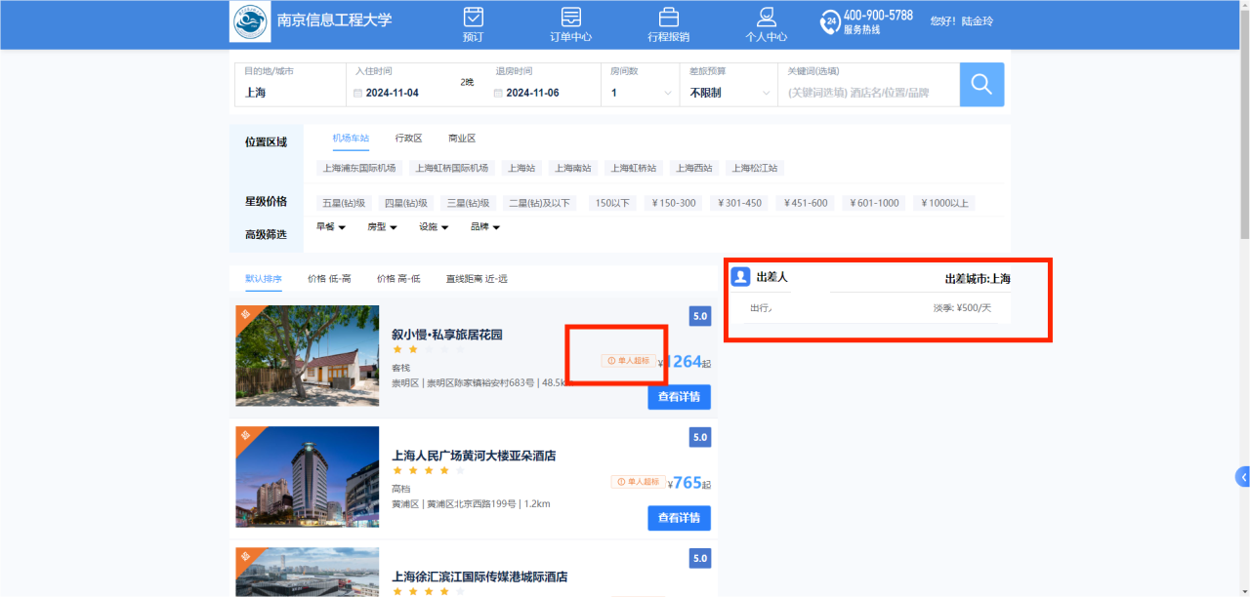
pc端流程-订酒店
根据出差人差旅标准查看酒店

Slide 36
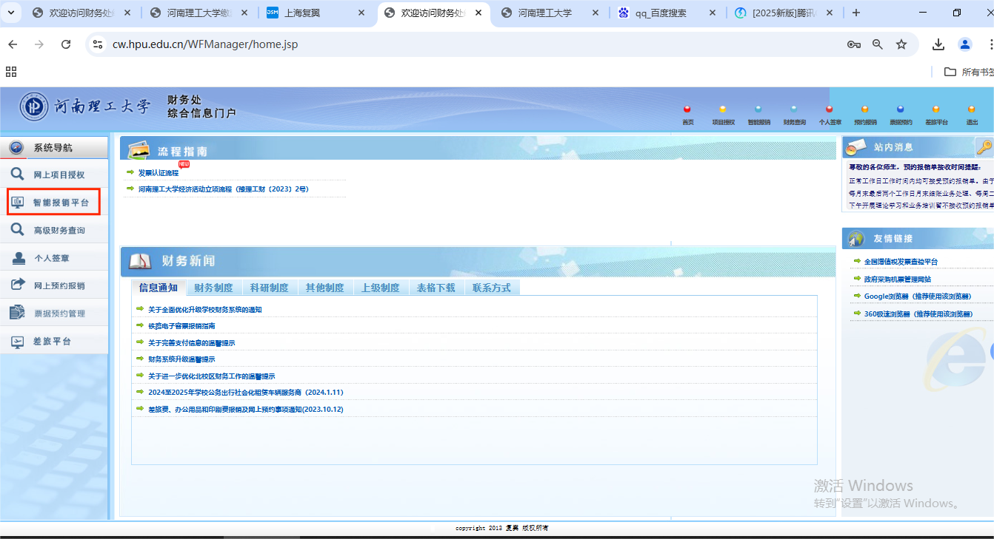
pc端流程-报销
由学校信息门户进入智能报销平台进行报销

Slide 37
差旅平台
One-stop service introduction for travel
河南理工大学
THANKS
感 谢 观 看

